Slide 1
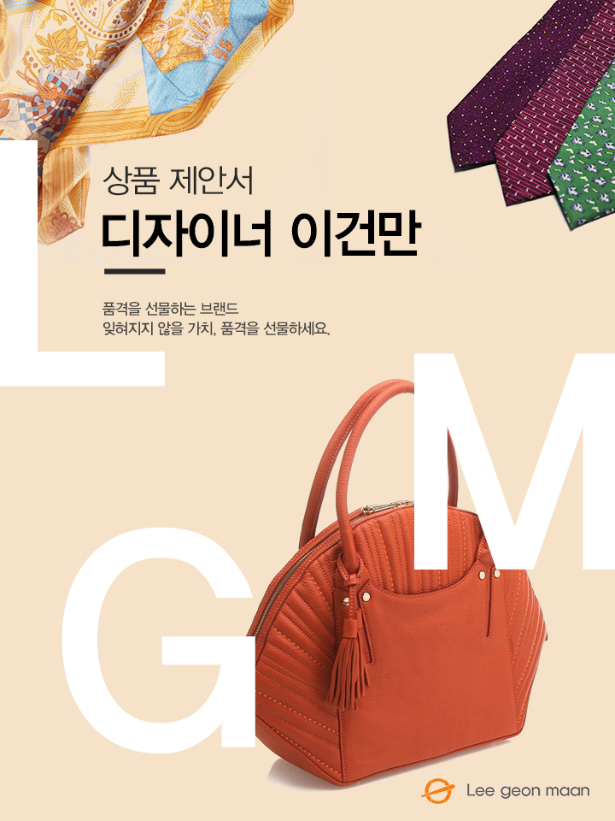
<명함지갑>
담당자 :
연락처 :
직영몰 : http://www.lgmmall.com/

Slide 2
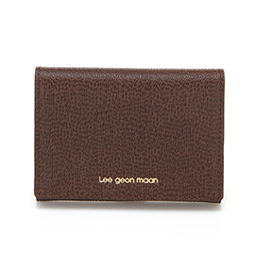
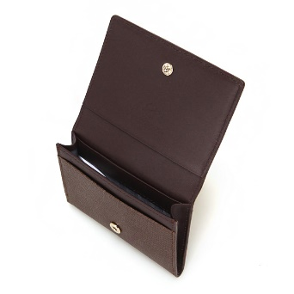
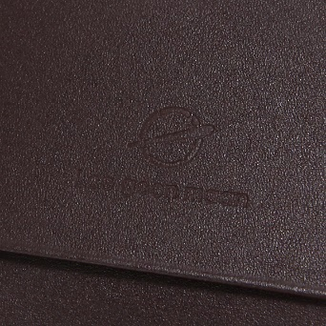
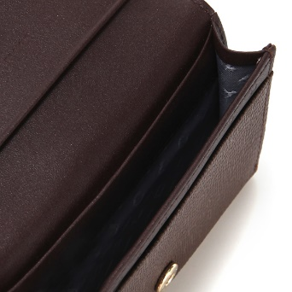
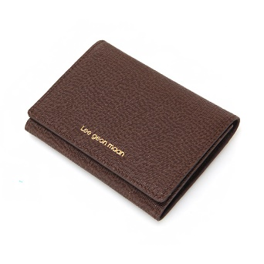
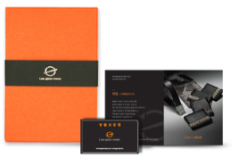
상 품 제 안 서
상 품 명
물결 명함지갑
상품 이미지
상품 이미지
모델명
LM164MPN001LBR
상품설명서
소 재
소가죽
독특한 텍스쳐의 물결엠보가 찍힌 브라운가죽으로 제작되었으며 시즌 트렌드를 잘 보여주는 모던한 아이템입니다.
내부 카드칸에 새겨있는 한글 24자는 이건만의 디자인 정신을 센스있게 보여줍니다.
크 기
가로 10.5cm, 세로 8cm
무 게
20g
원산지
국내생산(Korea)
케이스
제조원
(주)이건만에이앤에프
임가공
불박, 띠지, 스티커, 라벨, 쇼핑백
소비자가
\85,000
공급가
(부가세별도)
문의

